Slide 1

MyMovieCollection
Tim: L’ ÉQUIPE
Projektni zadatak
Objektno-orijentirana analiza i dizajn

Slide 2
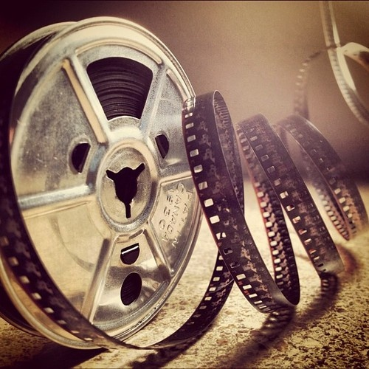
MyMovieCollection
Tim:
Emir Baručija
Amra Mujčinović
Berina Muhović
Tarik Ahmetović

Slide 3

MyMovieCollection
Organizacija rada na projektu “MMC”
Igrica
Dijagrami,
SOLID principi,
paterni
Implementacija projekta
Opis teme,
funkcionalnost
i procesi

Slide 4
Igrica
Dijagrami,
SOLID principi,
paterni
Implementacija projekta
Opis teme,
funkcionalnost
i procesi
MyMovieCollection

Slide 5
Analiza sistema: Opis teme
MMC sistem omogućuje korisniku(ljubitelju filma) da vodi sopstveni dnevnik/evidenciju filmova.
Svrha sistema: korisnici vrše pretragu filmova, zatim pregled dodatnih detalja o filmu i shodno tome donose odluku o dodavanju filma.
Korisniku je omogućeno da ocijeni film.
Dizajniran i jednostavan korisnički interfejs.
MyMovieCollection

Slide 6
Analiza sistema: Procesi
Registracija/prijava u sistem.
Odjava iz sistema.
Pretraga filmova po nazivu.
Dodavanje filmova u kolekciju filmova.
Dodavanje i brisanje kolekcije filmova.
Uređivanje korisničkog profila.
MyMovieCollection

Slide 7
Analiza sistema: Funkcionalnosti
Mogućnost registracije novog korisnika.
Mogućnost prijave postojećeg korisnika.
Mogućnost pretraživanja filmova.
Mogućnost ocjenjivanja filmova.
Mogućnost pregleda dodatnih informacija o filmu (npr. vrijeme trajanja filma, glumci, reditelj, kratki sadržaj/radnja, ...).
MyMovieCollection

Slide 8
Analiza sistema: Akteri
ADMINISTRATORI SISTEMA
KORISNIK APLIKACIJE "MyMovieCollection“
POVEZIVANJE NA BAZU PODATAKA
EKSTERNI UREĐAJ
MyMovieCollection

Slide 9
Igrica
Implementacija projekta
Dijagrami,
SOLID principi,
paterni
Opis teme,
funkcionalnost
i procesi
MyMovieCollection

Slide 10
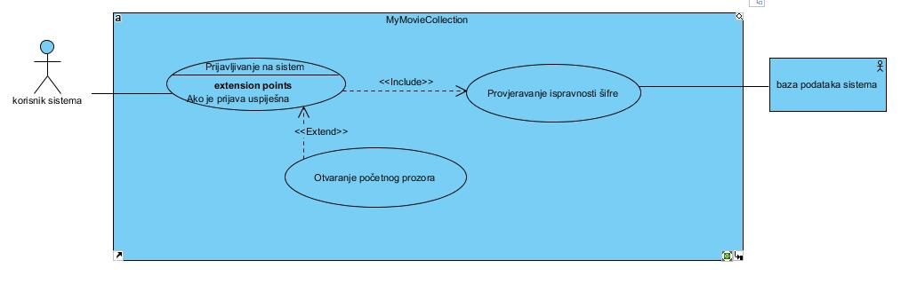
Use-Case Dijagram
Prijava na sistem
MyMovieCollection

Slide 11
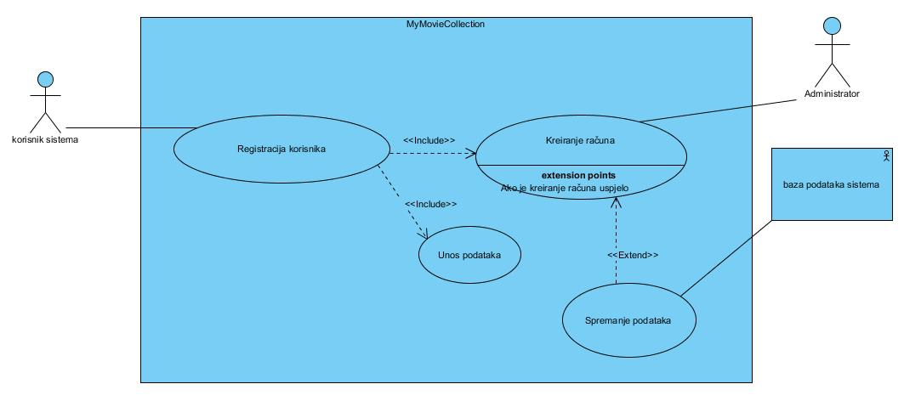
Use-Case Dijagram
Registracija korisnika
MyMovieCollection

Slide 12
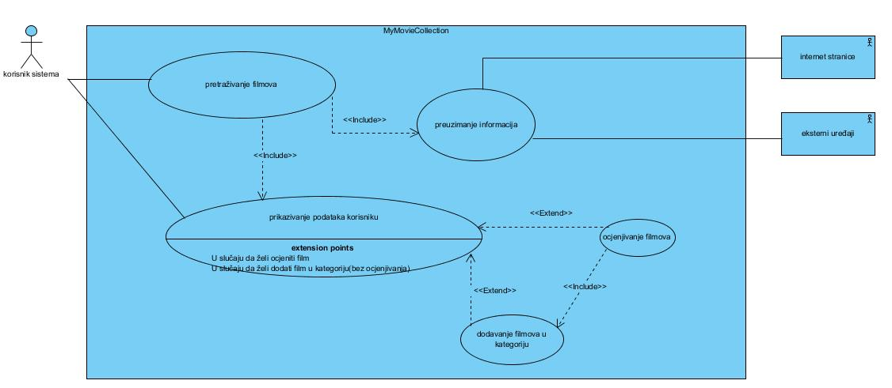
Use-Case Dijagram
Pretraga filmova
MyMovieCollection

Slide 13
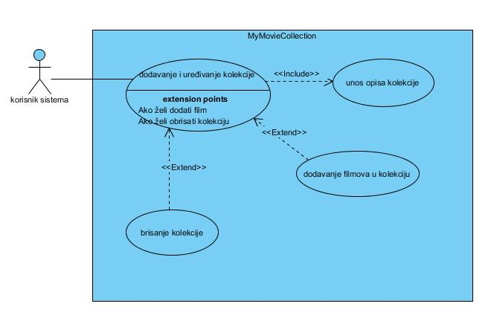
Use-Case Dijagram
Dodavanje i uređivanje kolekcije
MyMovieCollection

Slide 14
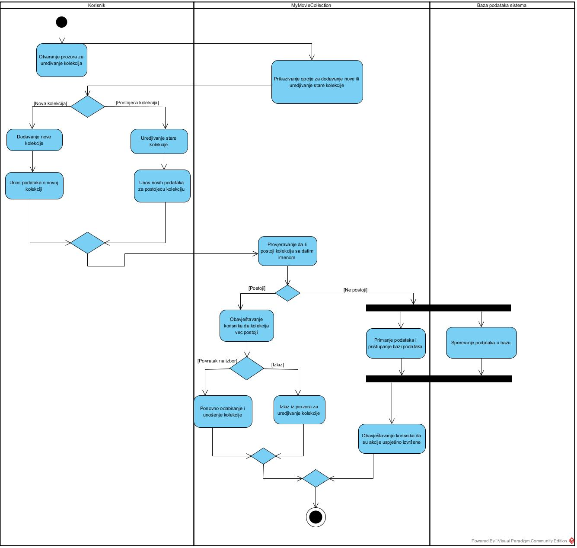
Dijagram aktivnosti
Dodavanje
i Uređivanje
Kolekcije
MyMovieCollection

Slide 15
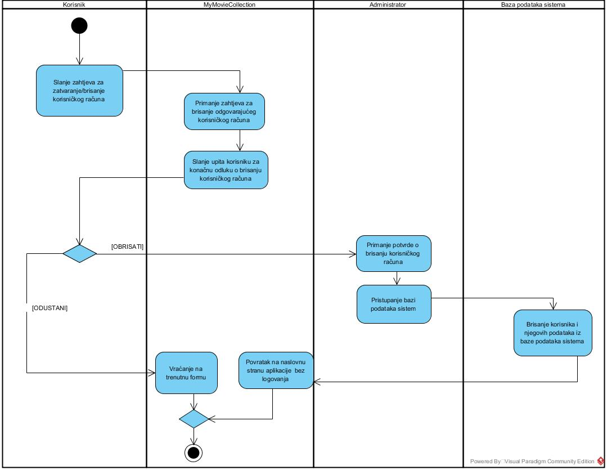
Dijagram aktivnosti
Brisanje
korisničkog
računa
MyMovieCollection

Slide 16
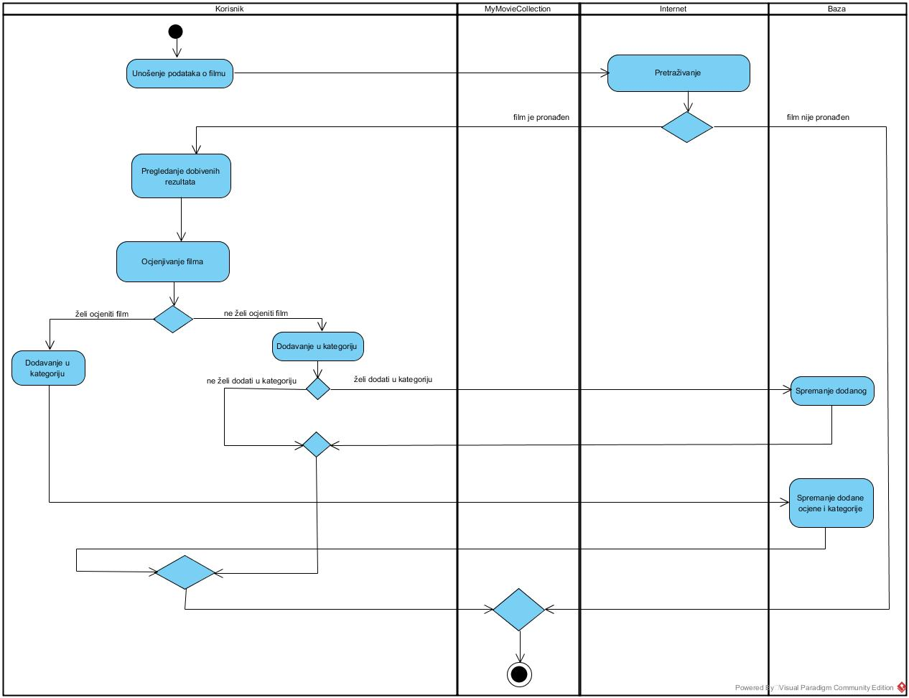
Dijagram aktivnosti
Pretraga
filmova
MyMovieCollection

Slide 17
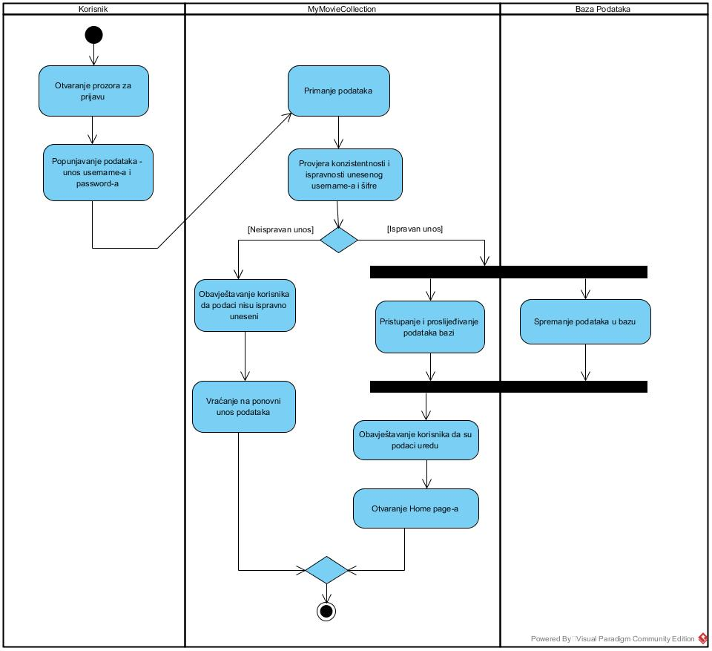
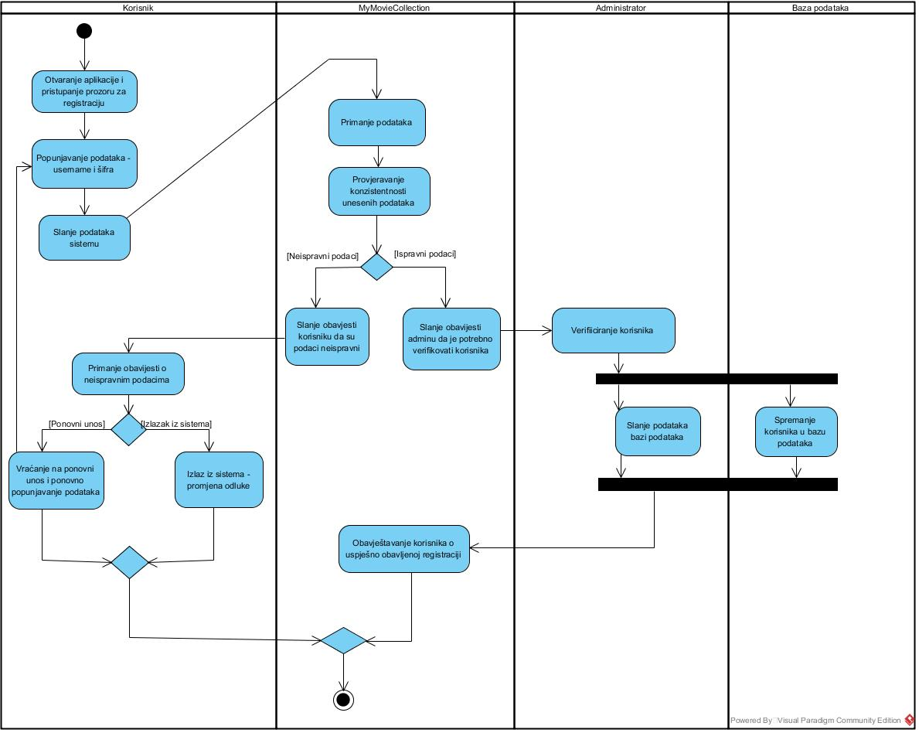
Dijagram aktivnosti
Prijava na sistem Registracija korisnika
MyMovieCollection

Slide 18
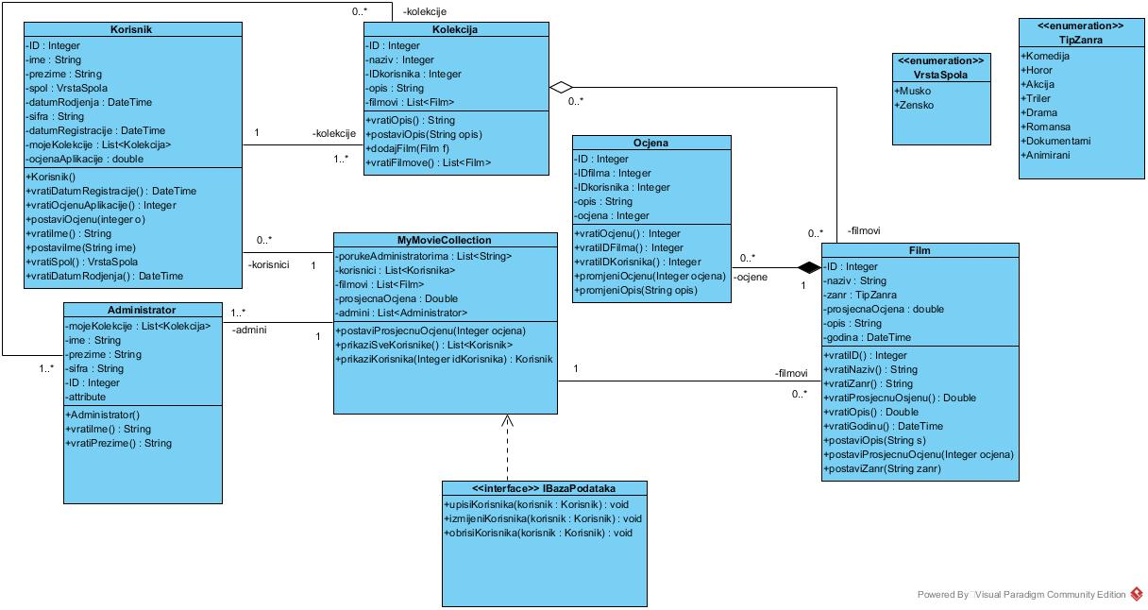
Dijagram klasa
MyMovieCollection

Slide 19
SOLID principi
1.) Princip pojedinačne odgovornosti
-Svaka klasa u MMC DijagramuKlasa obavlja “posao” koji je njoj svojstven.
2.) Otvoreno zatvoreni princip
-Obzirom da svaka klasa obavlja svoj osnovni dio posla,modifikacije ne trebaju, ali naslućuje se da će nadogradnja u svakom slučaju itekako biti poželjna
3.) Liskov princip zamjene
-Ako se pogledaju tipovi filmova na našem DijagramuKlasa, ugrubo, može se uvidjeti da je svaki podtip filma zamjenjiv sa svojim osnovnim tipom(npr. horor, komedija, akcija,..).
4.) Princip inverzije ovisnosti
-DijagramKlasa ne sadrži direktno princip nasljeđivanja, ali vidimo da postoje klase koje su osnovne klase. Premda te klase nisu apstraktne, one ipak neće biti sklone promjenama ukoliko se njihovi dijelovi promijene.
5.) Princip izoliranja interfejsa
- Nije poželjno "servirati" pred korisnika sve metode klasa. To smo na dijagramu klasa primijenili tako što smo korisniku omogućili njemu svojstvene poslove, a to su dodavanje filma, brisanje, ocjenjivanje, i slično.
MyMovieCollection

Slide 20
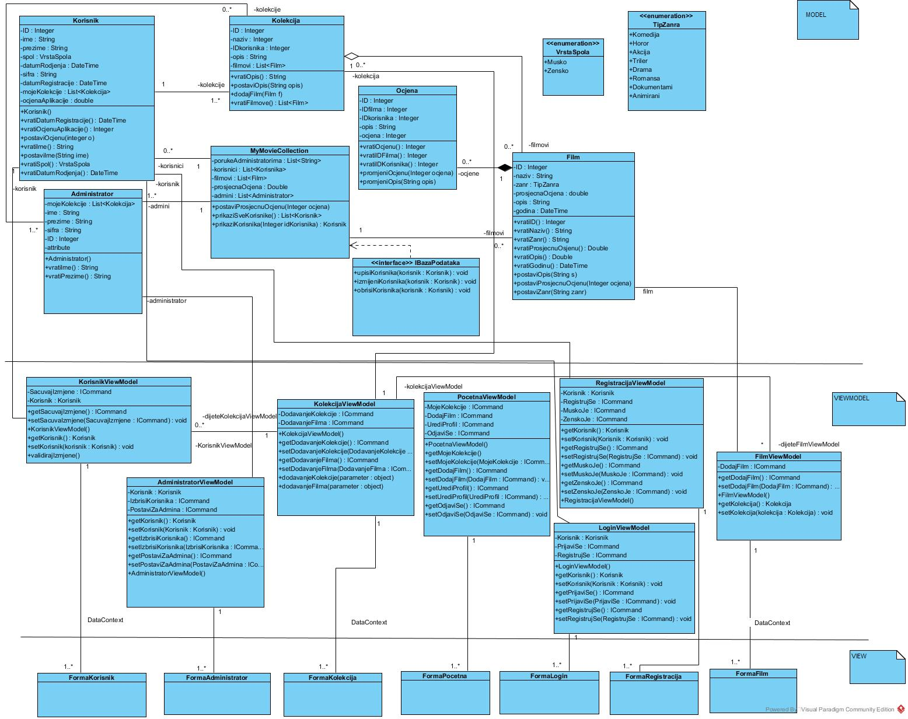
Dijagram klasa MVVM patern
MyMovieCollection

Slide 21
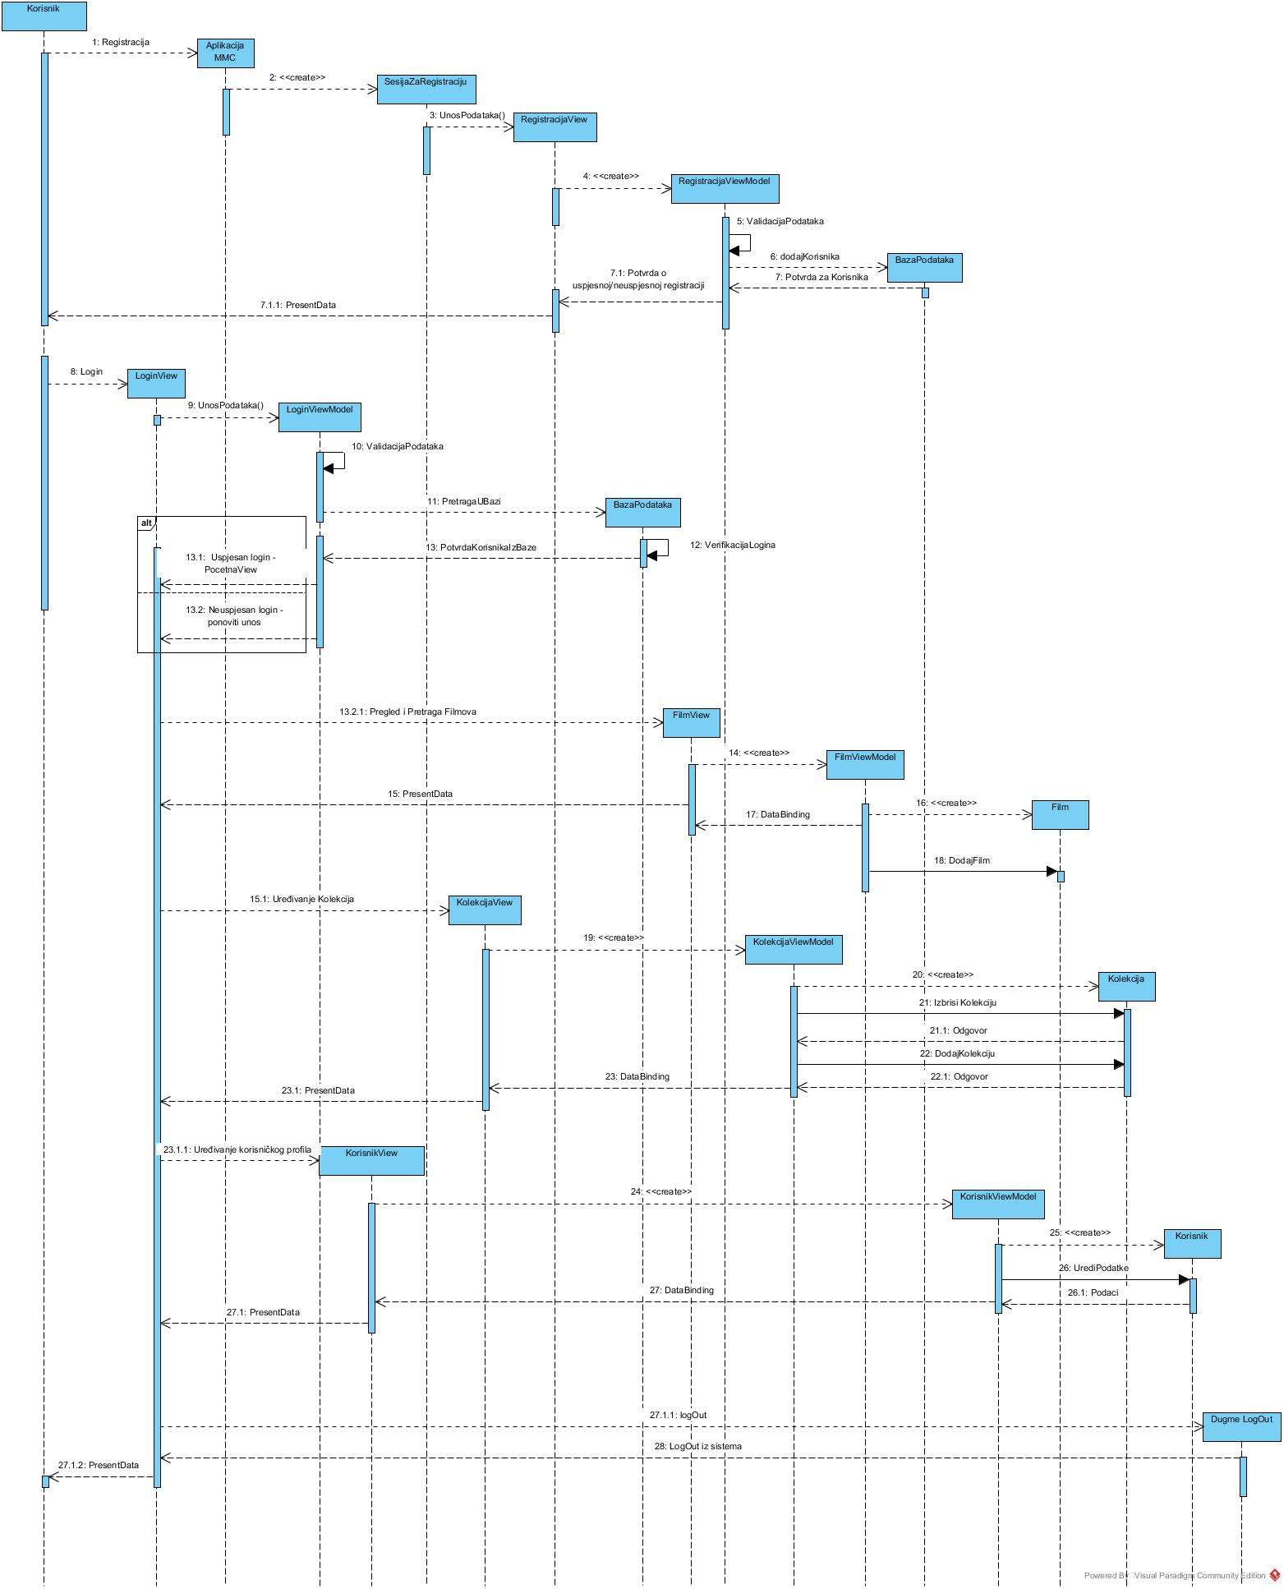
Dijagram sekvenci
MyMovieCollection

Slide 22
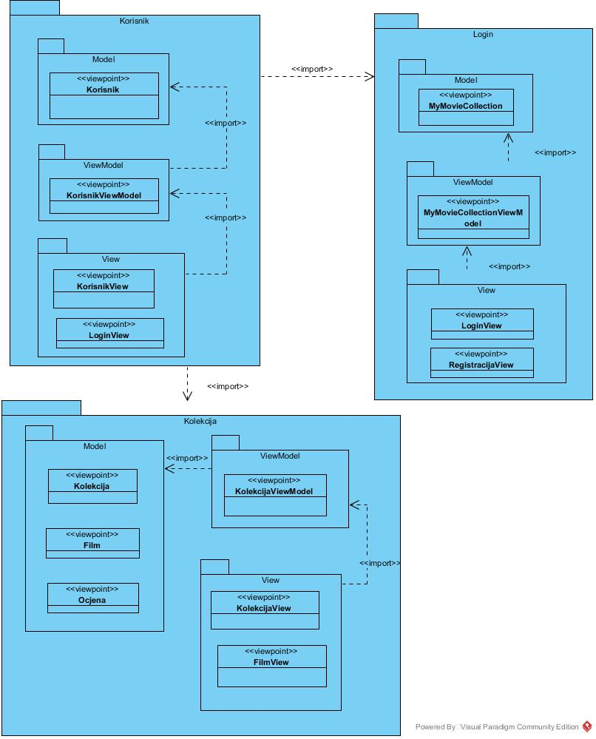
Dijagram paketa
MyMovieCollection

Slide 23
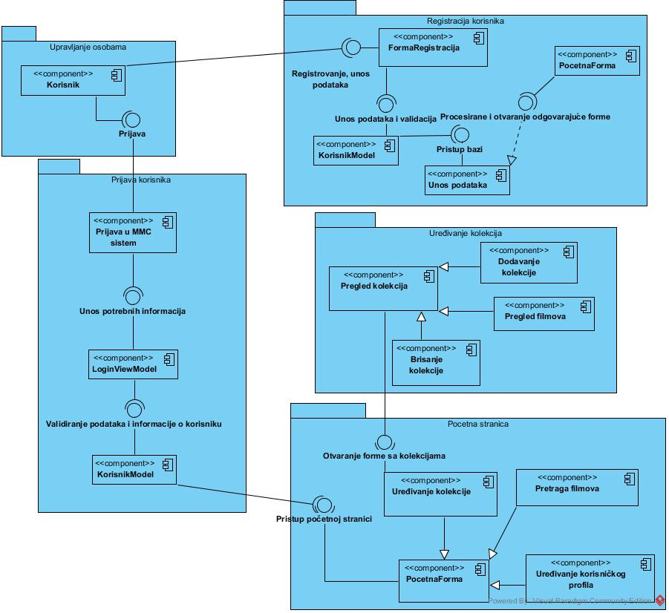
Dijagram komponenti
MyMovieCollection

Slide 24
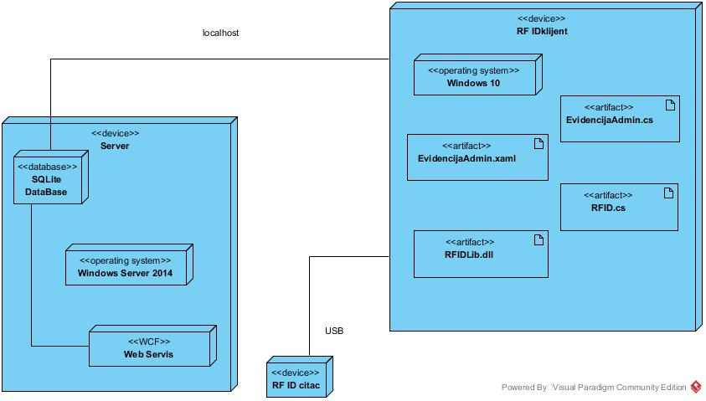
Dijagram raspoređivanja
MyMovieCollection

Slide 25
Igrica
Implementacija projekta
Dijagrami,
SOLID principi,
paterni
Opis teme,
funkcionalnost
i procesi
MyMovieCollection

Slide 26
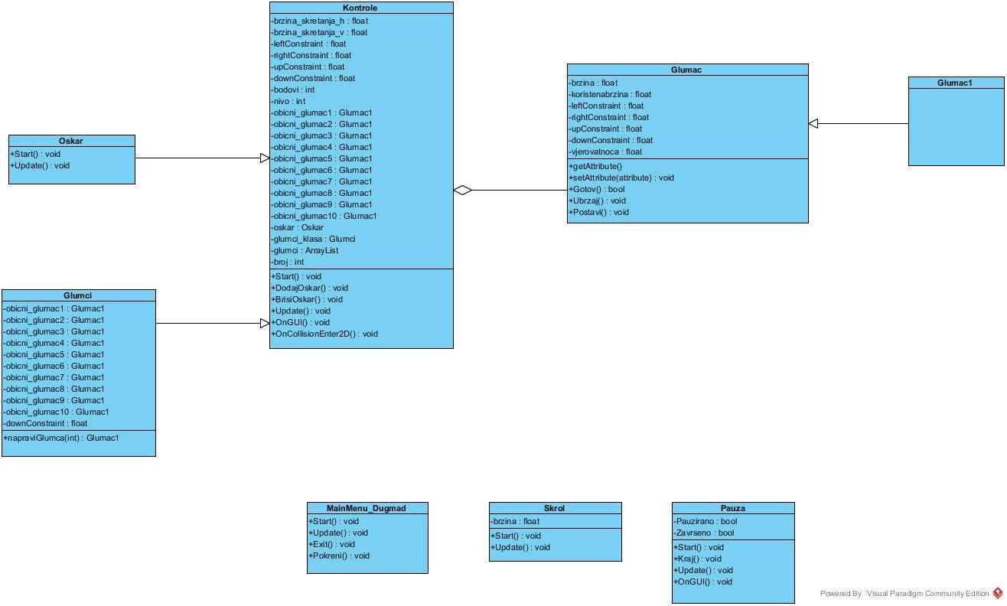
Dijagram klasa - Igrica
MyMovieCollection

Slide 27
Igrica
Implementacija projekta
Dijagrami,
SOLID principi,
paterni
Opis teme,
funkcionalnost
i procesi
MyMovieCollection

Slide 28
Eksterni uređaji i platforma
Platforma : - sistem se razvija na Universal
Windows platformi
- različite dimenzije ekrana
- omogućena upotreba na mobitelima
i tabletima
Igrica : Unity – Game Engine
Vanjski uređaj: RFID čitač
Baza podataka: za komunikaciju sa bazom podataka se koristi Entity framework 7 – podržava Sqllite bazu podataka.
MyMovieCollection

Slide 29
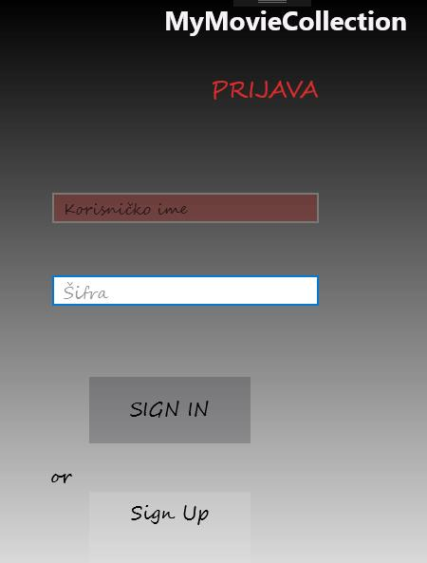
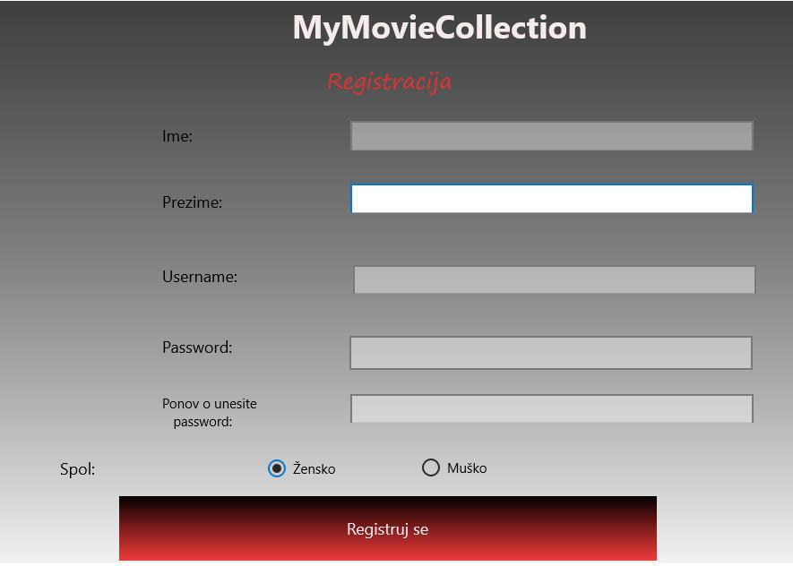
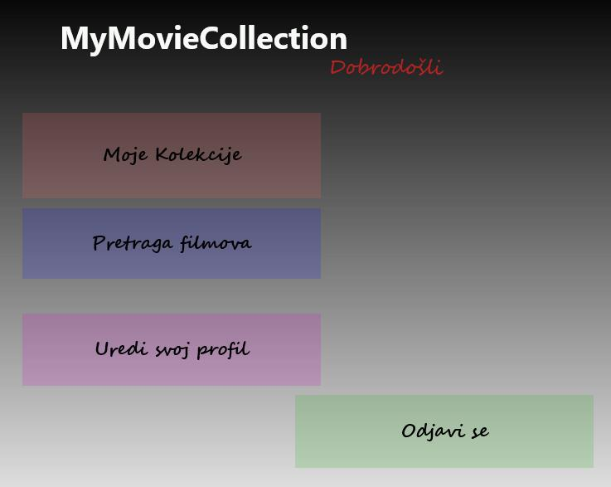

Slide 30

?
MyMovieCollection

